Slide 1
CUỘC THI BƠI LỘI
Notes:
Bài giảng thiết kế bởi: Hương Thảo - tranthao121006@gmail.com

Slide 2
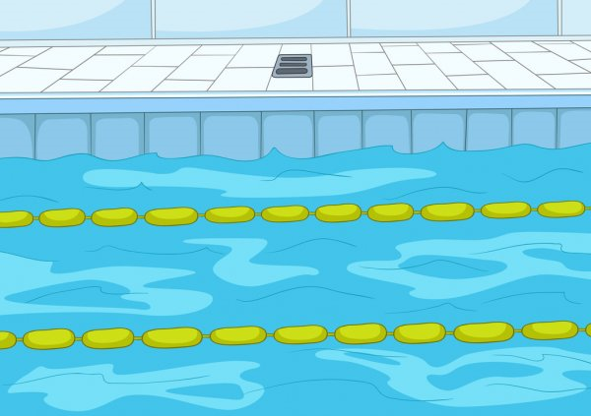
1
2
3
4
ĐỘI A
ĐỘI B

Slide 3
1
ĐỘI A
ĐỘI B

Slide 4
Bài trước em đã học bài gì?
Cuốn sách của em
Trở về

Slide 5
Tên sách là hàng chữ lớn ở khoảng giữa....
Bìa sách
Trở về

Slide 6
Người viết sách được gọi là:
Tác giả
Trở về

Slide 7
Ngay sau trang bìa là gì......
Mục lục
Trở về

Slide 8
Bài
16
Khi trang sách mở ra
Notes:
Bài giảng thiết kế bởi: Hương Thảo - tranthao121006@gmail.com

Slide 9
Tiết 1 + 2

Slide 10
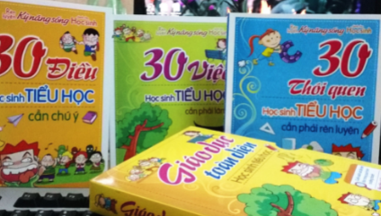
Notes:
Bài giảng thiết kế bởi: Hương Thảo - tranthao121006@gmail.com

Slide 11
Khi trang sách mở ra
Đọc mẫu
Notes:
Bài giảng thiết kế bởi: Hương Thảo - tranthao121006@gmail.com

Slide 12
Khi trang sách mở ra
Đọc nối tiếp câu

Slide 13
Khi trang sách mở ra
Đọc đoạn nối tiếp
1
3
4
2
Notes:
Bài giảng thiết kế bởi: Hương Thảo - tranthao121006@gmail.com

Slide 14
GIẢI NGHĨA TỪ
Cỏ dại
Cỏ mọc tự nhiên
Thứ đến
Sau đó
Notes:
Bài giảng thiết kế bởi: Hương Thảo - tranthao121006@gmail.com

Slide 15
cỏ dại
cánh chim
trẻ con
người lớn

Slide 16
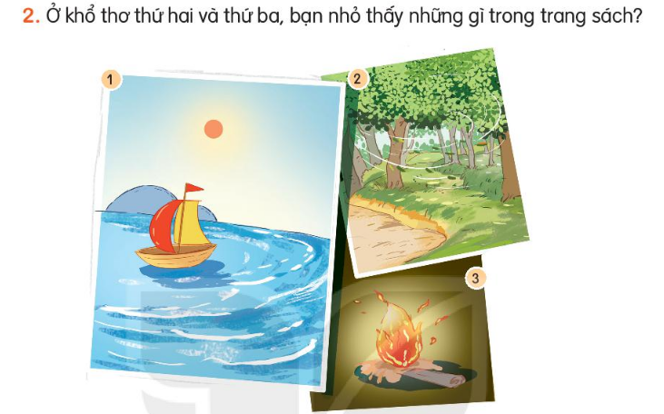
Biển, cánh buồm, rừng, gió, lửa, ao

Slide 17
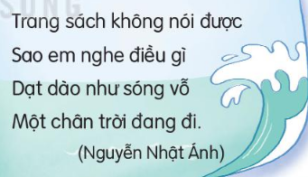
3. Theo em khổ thơ cuối ý nói gì?
Trong trang sách có tiếng sóng vỗ
Trong trang sách có mây trời đang bay
Trong trang sách có nhiều điều thú vị về cuộc sống

Slide 18
4. Tìm các tiếng có vần giống nhau ở cuối các dòng thơ

Slide 19
Tìm các chữ chỉ sự vật trong khổ thơ thứ 2 hoặc thứ 3

Slide 20
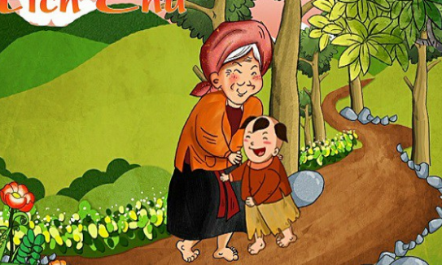
Đặt một câu về một cuốn truyện
M. Truyện Tích Chu nói về tình cảm bà cháu
Notes:
Bài giảng thiết kế bởi: Hương Thảo - tranthao121006@gmail.com

Slide 21
Chào tạm biệt các em!
Notes:
Bài giảng thiết kế bởi: Hương Thảo - tranthao121006@gmail.com

